Slide 1
Отчет о реализации мероприятия Программы:
Обучающие семинары
для студенческого актива
вузов и ссузов
Алтайского края
«Законодательные аспекты
работы студенческих
объединений»
Программа развития
деятельности студенческих
объединений на 2016 год
«Международное
молодежное
сотрудничество –
приоритет деятельности
студенческих
объединений Алтайского
государственного
университета»
Руководитель мероприятия: Иван Субочев
Куратор мероприятия: Савва Шипилов

Slide 2
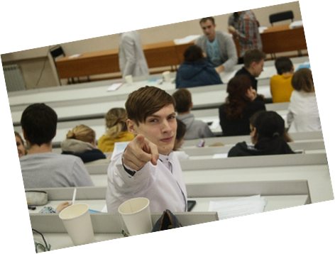
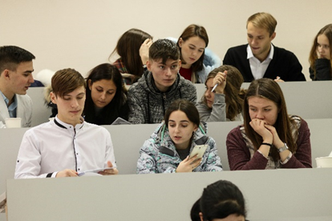
Обучающие семинары для студенческого актива вузов и ссузов Алтайского края «Законодательные аспекты работы студенческих объединений» проводились с целью повышения правовой грамотности обучающихся в вопросах организации деятельности студенческих организаций и взаимодействия с администрациями учебных заведений
На семинарах присутствовали представители студенчества большинства вузов и ссузов Алтайского края (АГУ, АлтГТУ им. И.И.Ползунова, АГМУ, АГК, АПЭК). Общее количество охваченных обучающихся, включая организаторов, студенческие СМИ и другие категории составило более 520 человек

Slide 3
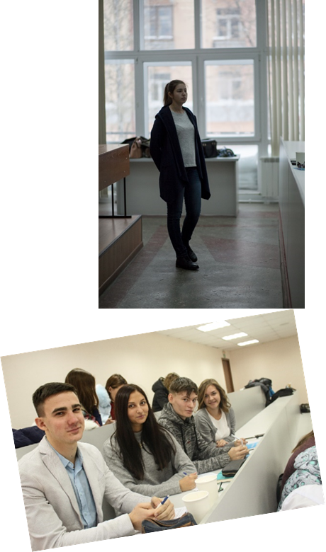
Программа мероприятия состояла из трех частей:
Первая часть включала в себя лекции о законодательных аспектах студенческого самоуправления и деятельности студенческих объединений, а также о системе менеджмента и оценке качества образования обучающимися.
Вторая часть состояла из профильных разделов по видам стипендиального обеспечения. Обучающиеся узнали о роли стипендии в образовательном процессе, видах стипендии и порядке ее назначения, о порядке формирования стипендиального фонда в образовательных учреждениях.
Третья часть - итоговая. Во время проведения обучающиеся были разделены на небольшие группы. Группы решали кейсы, которые включали в себя задания и вопросы по озвученной теории. По итогам проведения лучшая из групп была награждена призами.

Slide 4
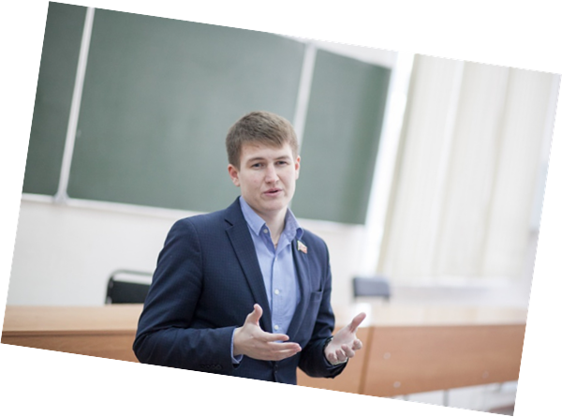
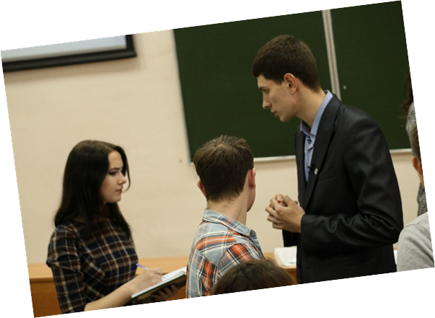
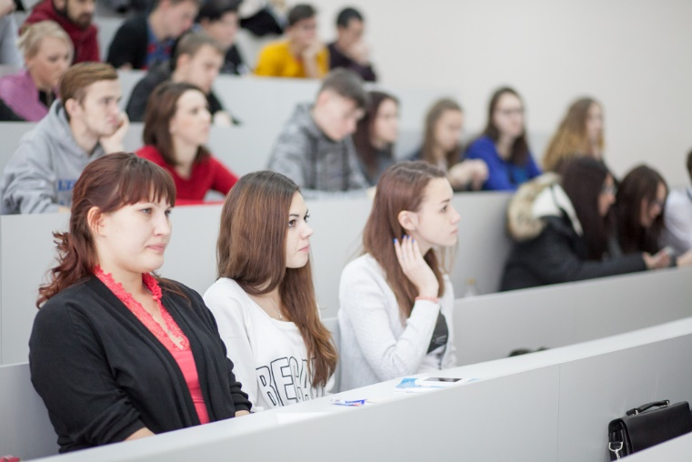
В рамках проведения семинаров состоялись встречи участников с представителями администрации Алтайского государственного университета - Целевичем А.А. (начальник управления внеучебной и воспитательной работы, сопредседатель Президиума ВМОО РССО)
и Голобородько Д.А. (заместитель начальника управления внеучебной и воспитательной работы, депутат АКЗС), а также с представителями студенческого самоуправления АГУ - Субочевым И.А. (председатель Объединенного совета обучающихся) и Шипиловым С.В. (председатель Лиги студентов АГУ)

Slide 5
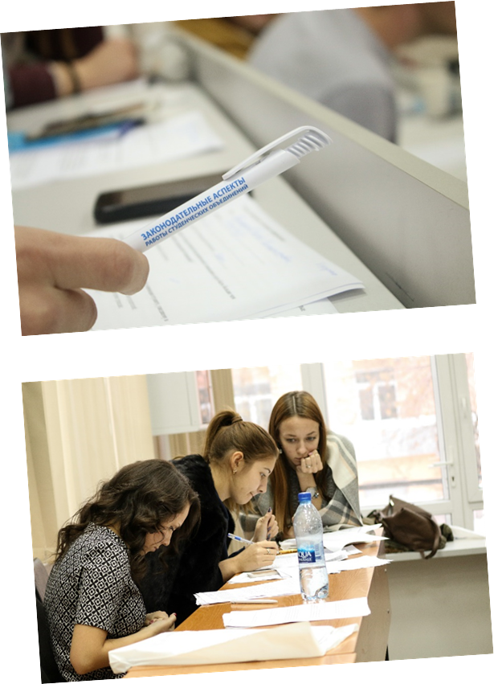
Непосредственными результатами мероприятия стали:
1.Ознакомление и углубление знаний студентов о нормативно-правовой базе РФ в части организации деятельности студенческих объединений, защиты интересов обучающихся, участия обучающихся в оценке и повышении качества образовательных услуг в учебных заведениях региона
2.Обмен опытом лидеров студенческих объединений

Slide 6
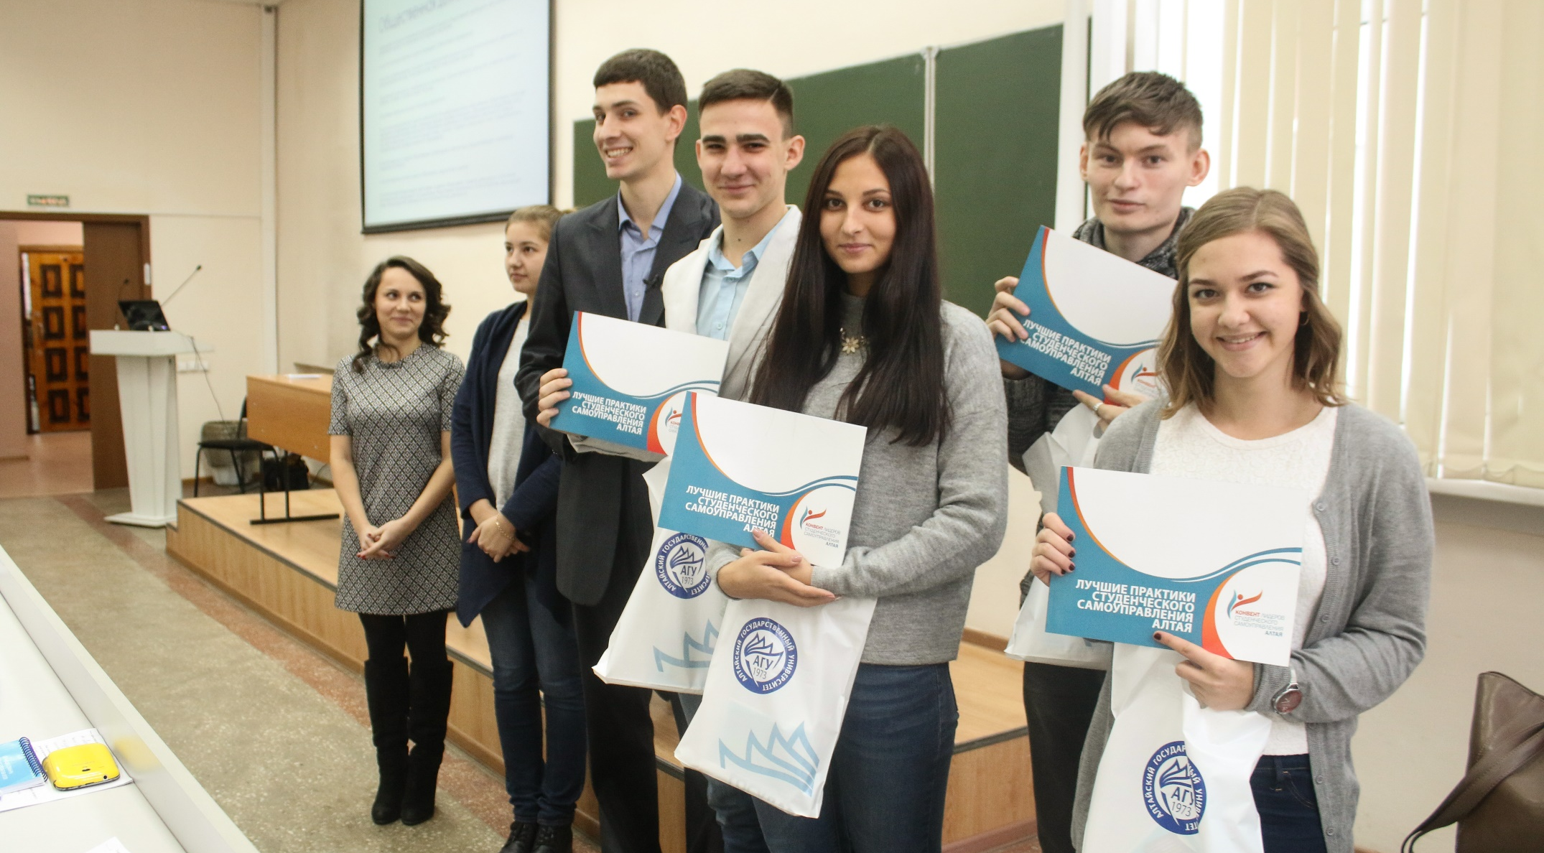
Награждение победителей

